Slide 1

Час за годинником. Дії з іменованими числами. Розв’язування задач.
Математика
3 клас
Розділ 4. Нумерація трицифрових чисел.
Урок 68

Slide 2

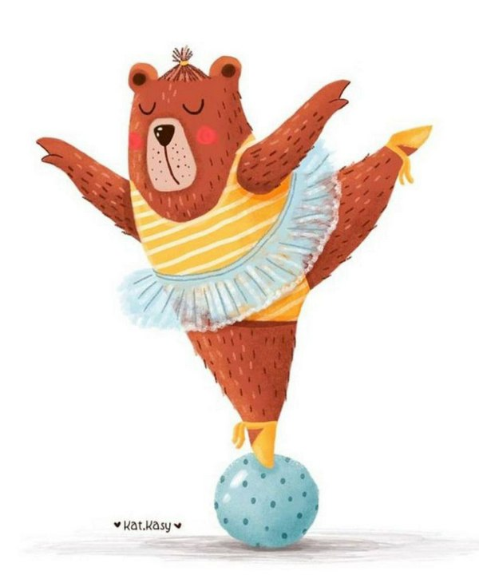

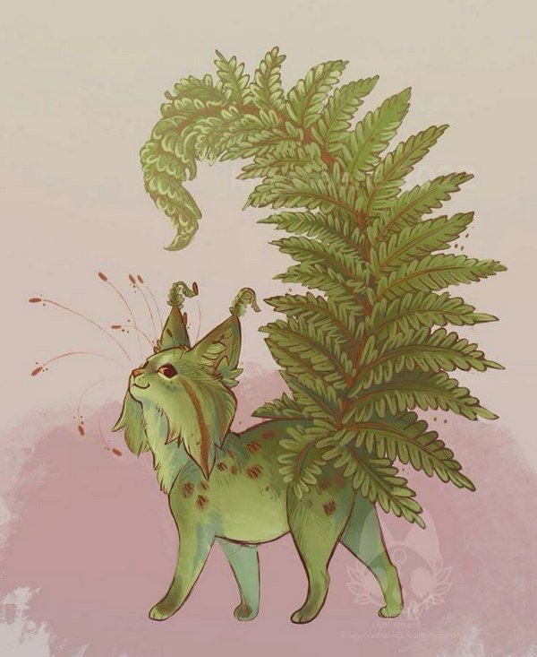
Налаштування на урок
Розгляньте зображення. Яке з них співпадає з вашими емоціями? Опишіть сюжет на картці

Slide 3
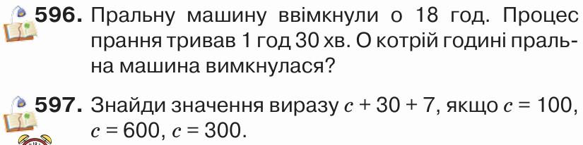

Перевірка домашнього завдання
Підручник
Ст.108

Slide 4
План уроку
Дії з іменова-ними числами
Порівняння іменованих чисел часу
Знаходження частини іменованих чисел
Задачі на збільшення часу на кілька одиниць

Slide 5

Усна лічба
Розглянь малюнки. Скільки годин і хвилин показує кожний годинник?
2 год 00 хв
7 год 00 хв
10 год 00 хв
4 год 00 хв

Slide 6











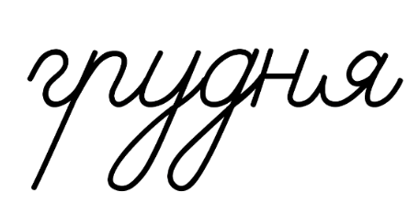



Каліграфічна хвилинка
Запишіть п’ять чисел, що є розв’язками нерівності х < 120
Запиши всі розв’язки нерівності а < 5

Slide 7

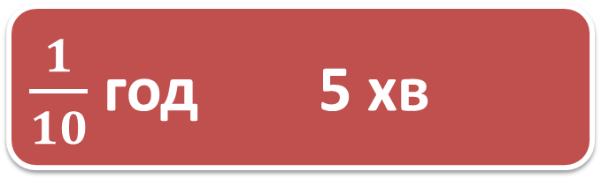
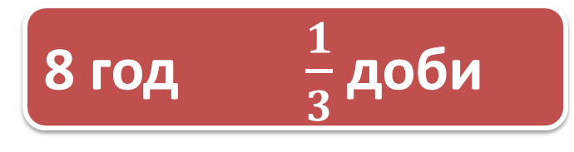
Порівняйте >=<
24
60
Пригадайте, 1 доба = __год, 1 год = __хв
˂
1 доба 36 год
=
8 год $\frac{1}{3}$доби
$\frac{1}{10}$ год 5 хв
˃
Підручник
Ст.108
№598

Slide 8
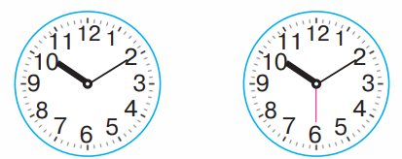
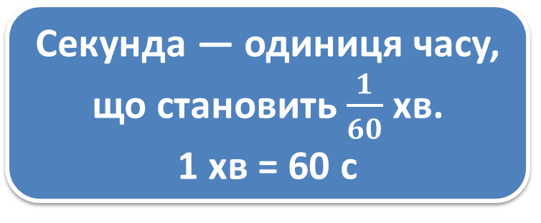
Чим різняться годинники?
Назви час, який показує кожний годинник
Стрілка червоного кольору показує секунди.
Секунда — одиниця часу, що становить $\frac{1}{60}$хв.
1 хв = 60 с
Секундна стрілка робить повний оберт на циферблаті за 1хв.
Секунди на циферблаті позначаються так само, як і хвилини.
Підручник
Ст.108
№599

Slide 9

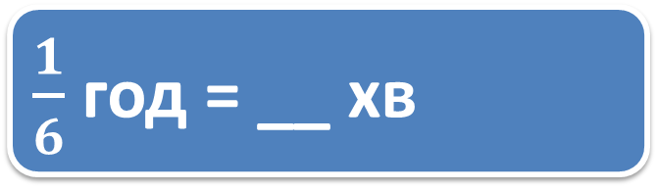
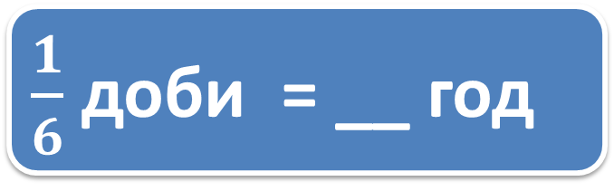
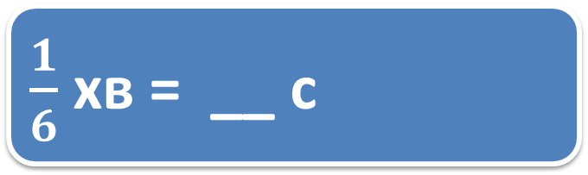
Обчисліть
24
60
60
Пригадайте, 1 доба = __год, 1 год = __хв, 1 хв = __ с
$\frac{1}{6}$доби = __ год
4
$\frac{1}{6}$ год = __ хв
10
$\frac{1}{6}$ хв = __ с
10
Підручник
Ст.109
№600

Slide 10



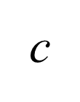
Виконайте дії з іменованими числами
год
:
год
с
:
с
хв
:
хв
хв
:
хв
хв
·
хв
год
год
год
с
·
с
с
с
Підручник
Ст.109
№601

Slide 11



Розв′яжіть задачу
У забігу на 100м Іван став переможцем із результатом 14с. У Максима результат на 2с гірший, ніж у переможця. За який час Максим подолав цю дистанцію?
с
с
с
за 16 секунд Максим подалає 100 метрів.
Підручник
Ст.109
№602

Slide 12

Розв′яжіть задачу
Інструментальна композиція тривала 3хв 35с, а пісня — на 2хв довше. Яка тривалість пісні?
хв
с
хв
хв
с
пісня тривала
хв
с
Підручник
Ст.109
№603

Slide 13

Розв′яжи рівняння
72 : b = 9
y ∙ 8 = 64
k : 7 = 5
b = 72 : 9
y = 64 : 8
k = 5 · 7
b =8
y = 8
k = 35
72 : 8 = 9
8 · 8 = 64
35 : 7 = 5
9 = 9
64 = 64
5 = 5
Підручник
Ст.109
№604

Slide 14
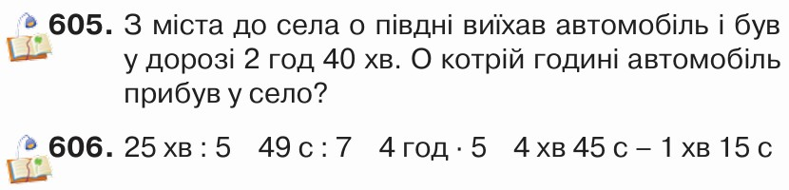

Домашнє завдання
Підручник
Ст.110

Slide 15



Рефлексія. Вправа «Мікрофон»
Скільки годин в одній добі? Хвилин в 1год? Секунд в 1хв?
Як знайти невідомий дільник? Множник?
Яке завдання на уроці було найлегшим?

Slide 16
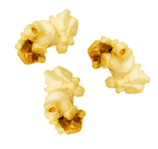
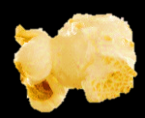
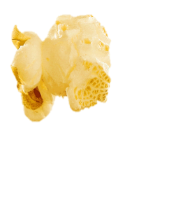

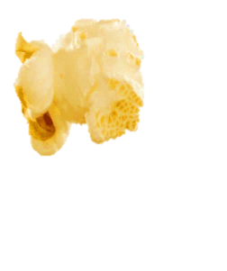
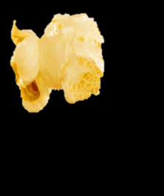

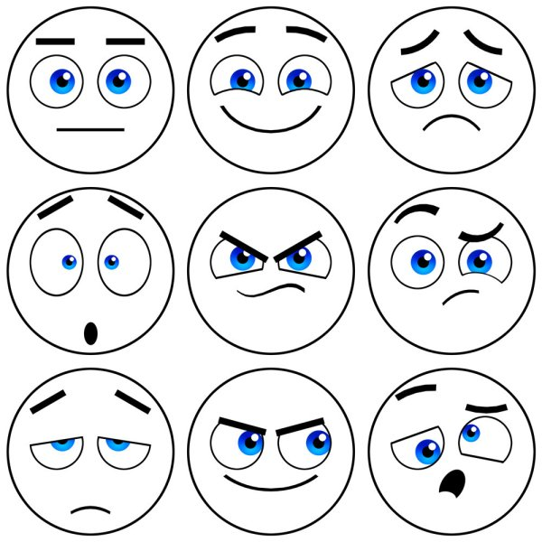
Рефлексія. Вправа «Попкорн»
У мене все вийшло!
Нічого не зрозумів!
Було важко!

